Slide 1
Observatório ABC
Roberto Rodrigues
GV Agro
13 de Agosto de 2015

Slide 2
Agenda
Estado da arte antes da criação do Observatório
O Observatório ABC
Ações do Observatório
Propostas para Revisão do Plano ABC

Slide 3
1. Estado da Arte antes da Criação do Observatório ABC

Slide 4
Estado da arte antes da criação do Observatório
2009 - O Brasil assumiu um compromisso voluntário de redução das emissões de Gases de Efeito Estufa em Copenhague, na 15ª Conferência das Partes (COP-15) da Convenção do Clima, da ordem de 36,1 a 38,9% em relação ao que emitiria em 2020 se nada fosse feito.
2009 – Para cumprir com essa meta, é instituída a Política Nacional sobre Mudança do Clima em (Lei 12.187/2009).
2009 - Elaboração do Plano ABC (Plano setorial de Mitigação e de Adaptação às Mudanças Climáticas visando à consolidação de uma Economia de Baixa Emissão de Carbono na Agricultura) que faz parte da Política Nacional de Mudanças Climáticas, porém não foi publicado!

Slide 5
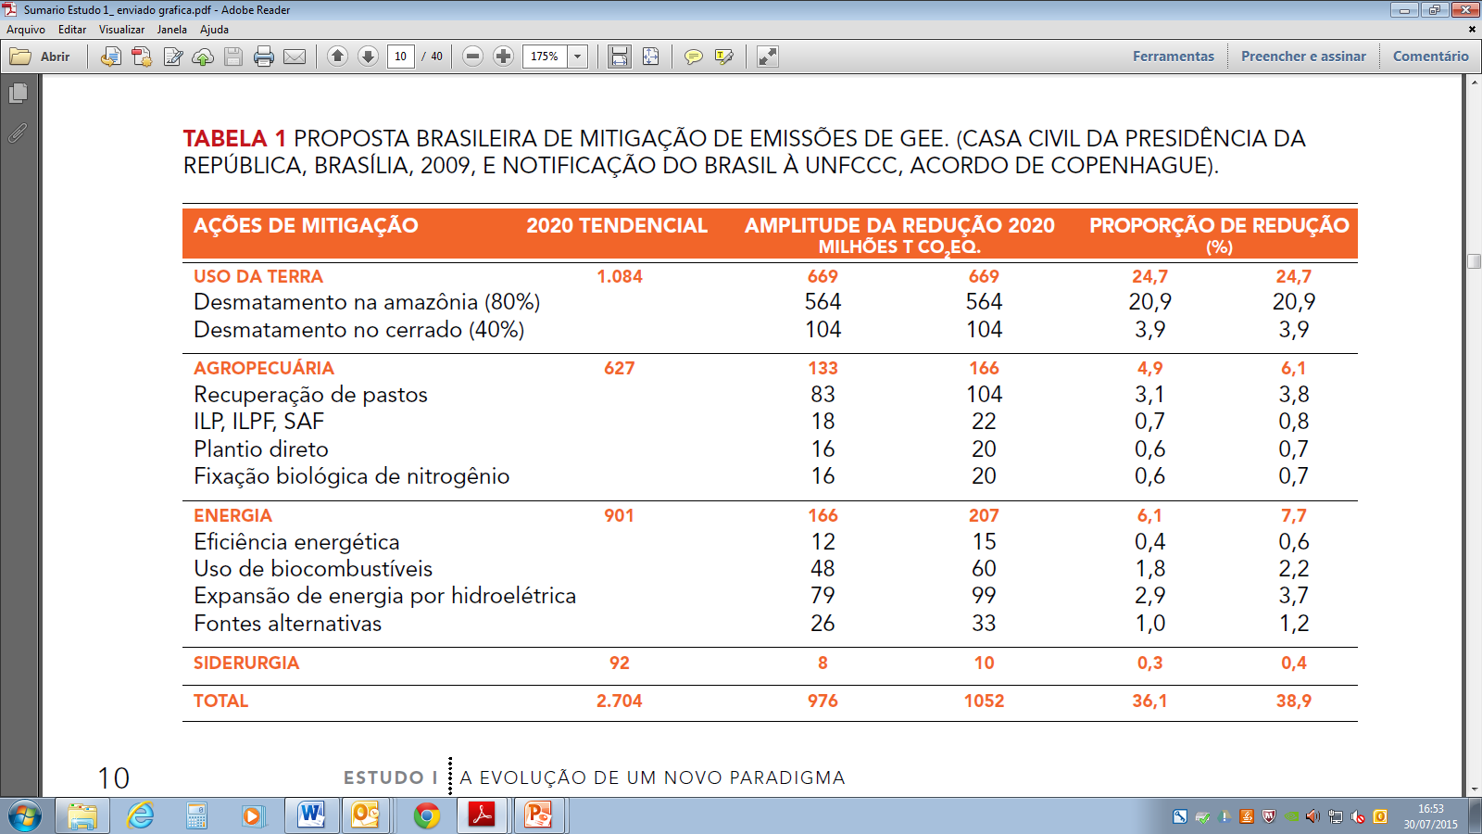
Proposta Brasileira de mitigação de emissões de GEE

Slide 6
Estado da arte antes da criação do Observatório
2010/2011 – O Ministério da Agricultura cria, via Plano de Safra, uma linha de crédito para financiar recursos para Agricultura de Baixa Emissão de Carbono – nasce o Programa ABC - e disponibiliza R$ 2 bilhões para esta finalidade;
Os recursos disponibilizados, não eram aplicados...
Safra 2010/2011 – R$2 bilhões disponibilizados – 0,4 bilhão utilizado
Safra 2011/2012 – R$ 3,15 bi disponibilizado – 1,5 bi utilizado

Slide 7

Agricultura de Baixo Carbono
Visa difundir uma nova agricultura sustentável, que reduza o aquecimento global e a liberação de gás carbônico na atmosfera.
O Programa ABC conta com seis iniciativas, e metas até 2020.
PAP 2015/16: serão disponibilizados R$ 3 bi, com limite de R$ 2 milhões por produtor, taxas de juros de 7,5% a 8% ao ano, carência de 6 anos e prazo máximo de 15 anos.

Slide 8
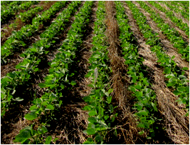
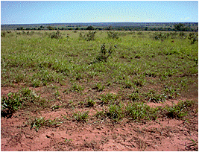
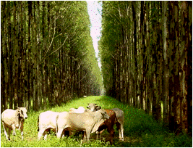
Plano ABC - Agricultura de Baixo Carbono
Plantio Direto na Palha
O objetivo é ampliar os atuais 26 milhões de hectares para 33 milhões de ha. Esse acréscimo permitirá a redução da emissão de 16 a 20 milhões de toneladas de CO₂ eq.
Recuperação de Áreas Degradadas
A meta é recuperar 15 milhões de hectares e reduzir entre 83 ae104 milhões de toneladas de CO₂ eq.
Integração Lavoura-Pecuária-Floresta
O objetivo é aumentar a utilização do sistema em 4 milhões de hectares e evitar as emissões de 18 a 22 milhões de toneladas de CO₂ eq.

Slide 9
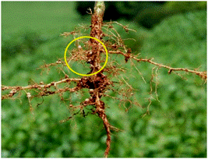
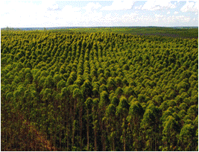
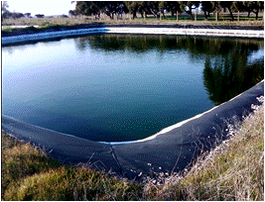
Plano ABC - Agricultura de Baixo Carbono
Fixação Biológica de N
O objetivo é incentivar a utilização dessa técnica em 5,5 milhões de hectares, resultando na redução da emissão de
10 milhões de toneladas de CO₂ eq.
Florestas Plantadas
A meta é expandir em 3 milhões de ha a área de florestas plantadas, chegando a 9 milhões de hectares em 2020.
Tratamento de Resíduos Animais
O objetivo é tratar 4,4 milhões de m³ de resíduos da suinocultura e outras atividades, deixando de emitir 6,9 milhões de toneladas de CO₂ eq.

Slide 10
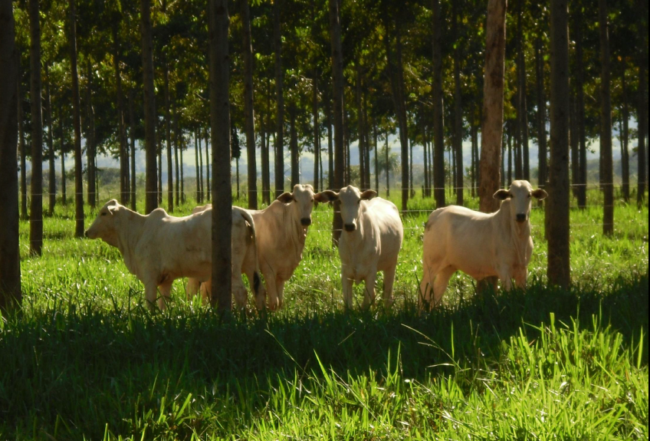
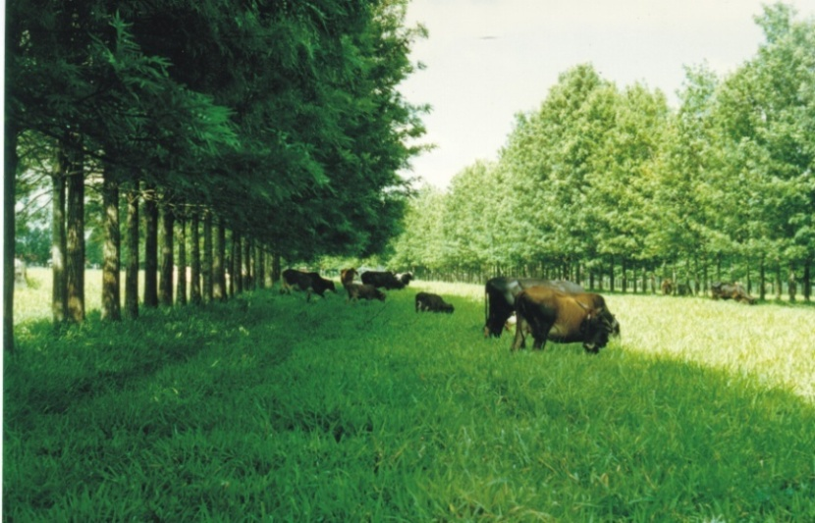
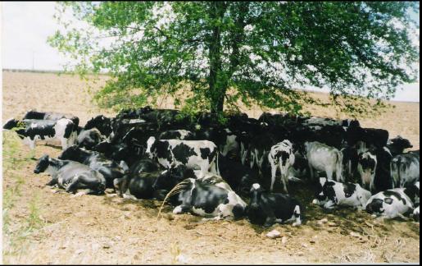
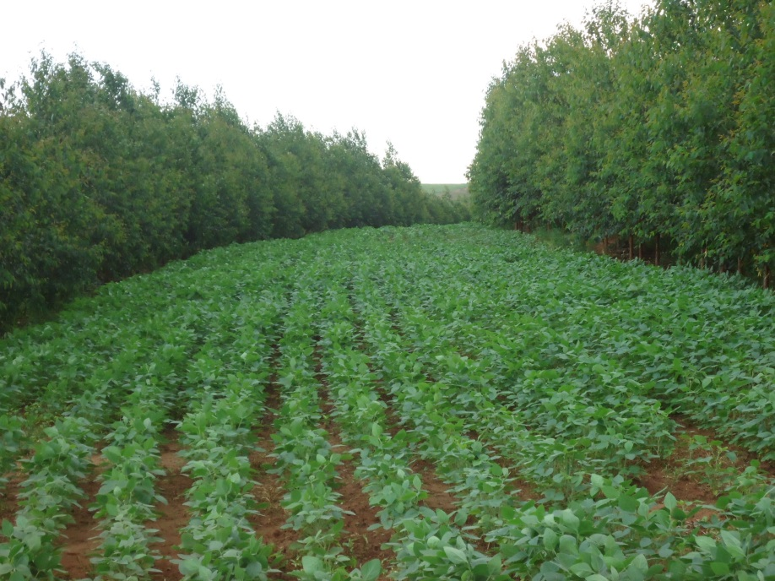
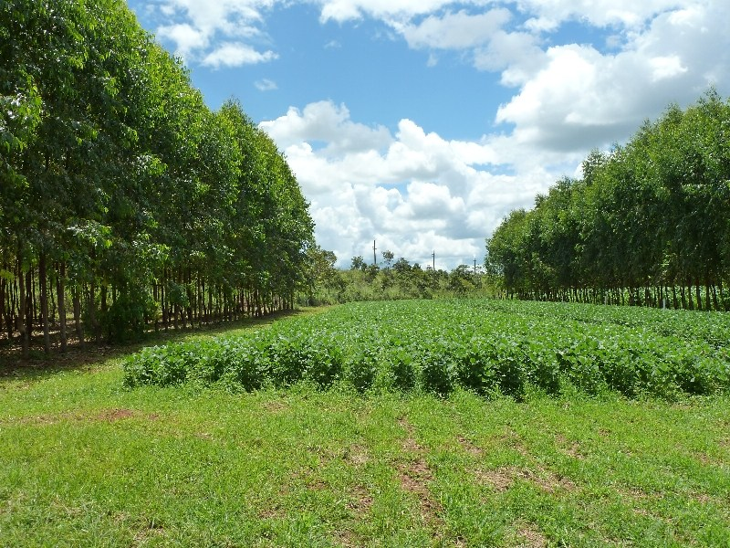
ABC - Integração Lavoura-Pecuária-Floresta
É essa adaptação que queremos?
Brasil, NE 2011

Slide 11
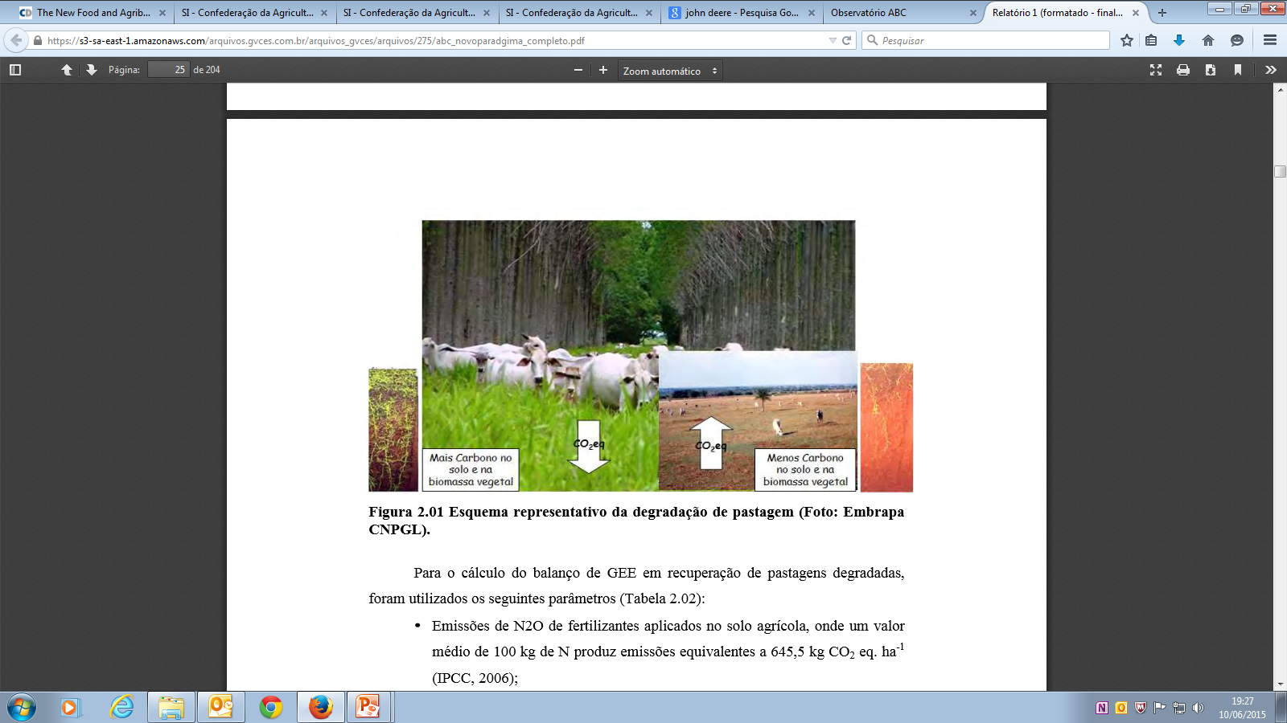
ABC - Integração Lavoura-Pecuária-Floresta
Esquema representativo da degradação de pastagem
Fonte: Observatório ABC, Embrapa. (Foto Embrapa, CNPGL)

Slide 12
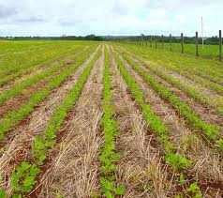
Plano ABC - PLANTIO DIRETO
BENEFÍCIOS
Conserva o solo e sua umidade.
Aumenta o teor de matéria orgânica do solo
Reduz a erosão.
Sequestra carbono da atmosfera.
Aumenta a eficiência da adubação
Reduz consumo de energia fóssil, por menor utilização de tratores e arados.
Fonte: Observatório ABC

Slide 13



Plano ABC - Recuperação de pastagens degradadas
Principais Benefícios
•Restabelecimento da capacidade produtiva de pastagens cultivadas;
•Conservação do solo e da água;
•Aumento do teor de matéria orgânica e de carbono do solo;
•Aumento da fertilidade do solo e da reciclagem de nutrientes;
•Aumento da atividade biológica do solo;
•Aumento da produtividade agrícola e da renda do produtor rural
Fonte: Observatório ABC

Slide 14
2. O Observatório ABC

Slide 15
A Criação do Observatório ABC – novembro de 2012
O Observatório ABC é uma iniciativa voltada à produção de estudos, informações, eventos, debates e discussões sobre a Agricultura de Baixa Emissão de Carbono no Brasil, visando o fomento do Plano e do Programa ABC no país;
Coordenado pelo GVAgro – Centro de Estudos em Agronegócio da FGV, e desenvolvido em parceria com o GVCes – Centro de Sustentabilidade da FGV, o Observatório iniciou suas atividades em setembro de 2012.
Financiado pela CLUA (Aliança pelo Clima e Uso da Terra)
Entidade mantida por 4 fundações: Ford, Moore, Packard e Climate Works

Slide 16
Observatório ABC - Agricultura de Baixo Carbono
Principais resultados:
Publicação do Plano ABC - Novembro/2013
Aproximação com BNDES e Banco do Brasil, que promoveu a sensibilização destes atores na importância do uso dos recursos.
Parceria com o BNDES e com o Banco Central para fornecimento dos dados de aplicação dos recursos financeiros do Programa ABC

Slide 17
Observatório ABC - Agricultura de Baixo Carbono
Principais resultados:
O Observatório é reconhecido como a principal referência no tema Agricultura ABC no país (tanto para o setor público, quanto para o setor privado)
  Consulta do Ministério Público referente a auditoria sobre políticas públicas que afetam o uso da terra no Brasil;
  Aproximação de diversas entidades para trabalharem associadas a nós (WRI, Esalq, Imaflora, TNC, GTPS, CAGG - Coalision on Agriculture Greenhouse Gases);

Slide 18
Observatório ABC - Agricultura de Baixo Carbono
Principais resultados:
Aumentos dos desembolsos do Programa ABC
Fonte: Observatório ABC

Slide 19
Ações do Observatório que viabilizaram esse resultado:
Website do projeto com:
  estudos, sistemas, notícias, agenda, publicações e vídeos produzidos pela equipe do Observatório
  publicações, notícias e informações sobre o Plano e o Programa ABC
  O Observatório ABC e seu website tornaram-se referência de consulta sobre o tema para diversos stakeholders:
  Ministério Público
  Ministérios da Agricultura
  BNDES
  Secretarias Estaduais de Agricultura
  Embrapa
  ONGs
  Instituições privadas e de representação de classe do setor

Slide 20
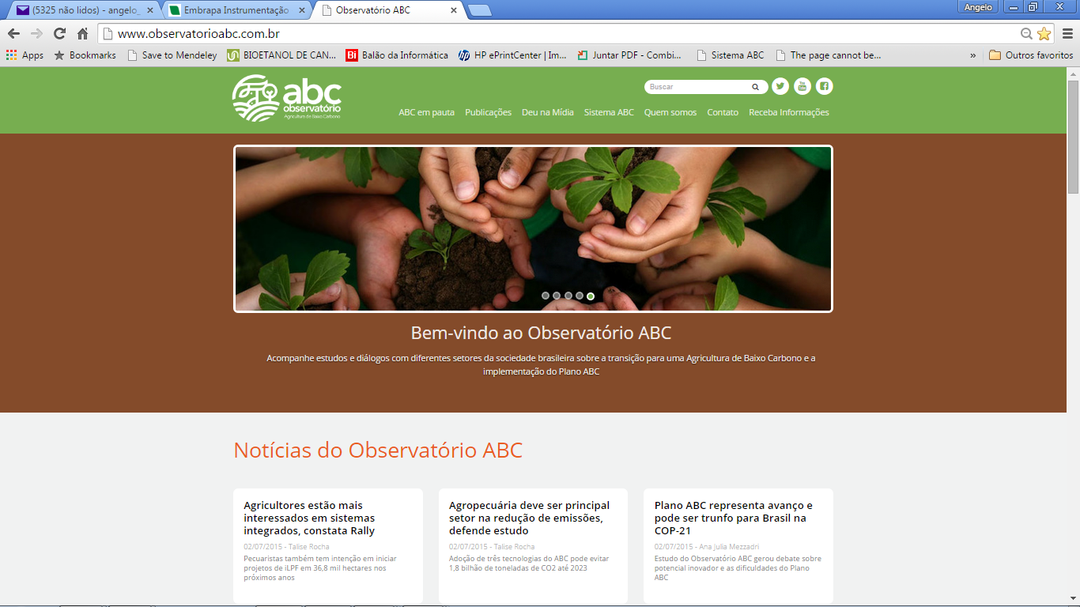
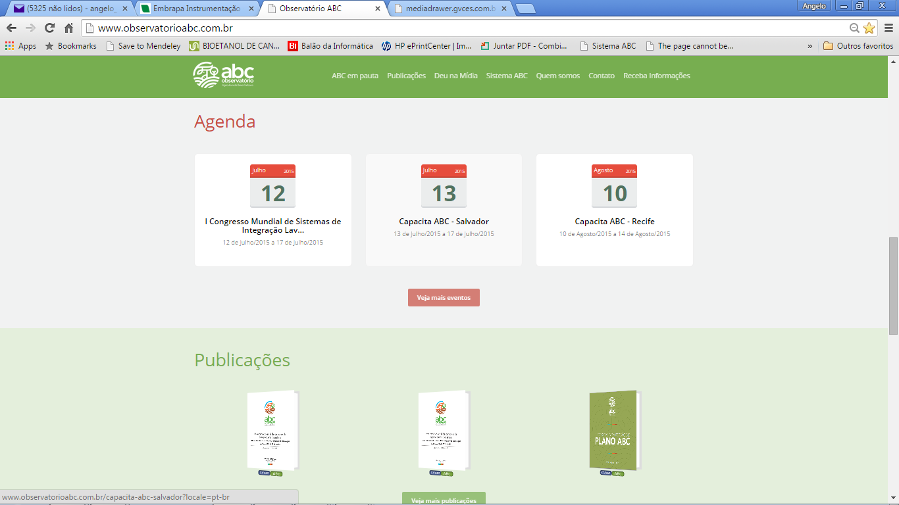
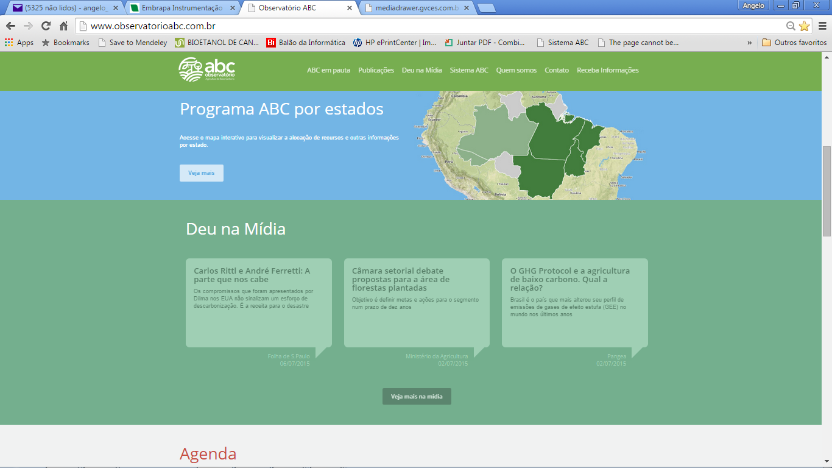
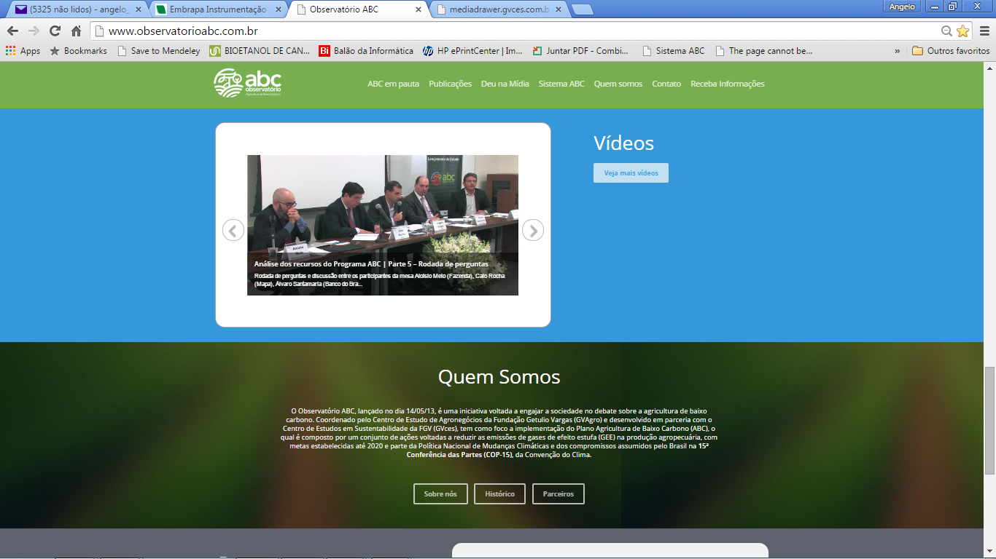

Slide 21
Ações do Observatório que viabilizaram esse resultado:
oito estudos e relatórios (versando sobre os aspectos técnicos do Plano ABC, status do Plano no Brasil e na Amazônia, governança, desembolsos do programa ABC, entre outros):
  Agricultura de Baixa Emissão de Carbono: A Evolução de um Novo Paradigma
  Agricultura de Baixa Emissão de Carbono: Quem Cumpre as Decisões – Uma Análise da Governança do Plano ABC
  Agricultura de Baixa Emissão de Carbono: Financiando a Transição
  Análise dos Desembolsos do Programa ABC - Safra 2013/2014
  Análise dos Recursos do Programa ABC - Visão Regional
  Análise dos Recursos do Programa ABC - Finalidades de investimentos
  Análise dos recursos do Programa ABC - Foco na Amazônia Legal
  Invertendo o Sinal de Carbono da Agropecuária Brasileira
  Todos os estudos estão disponíveis no website do Observatório ABC em português e em inglês*
  * Os três últimos estão em processo de tradução

Slide 22
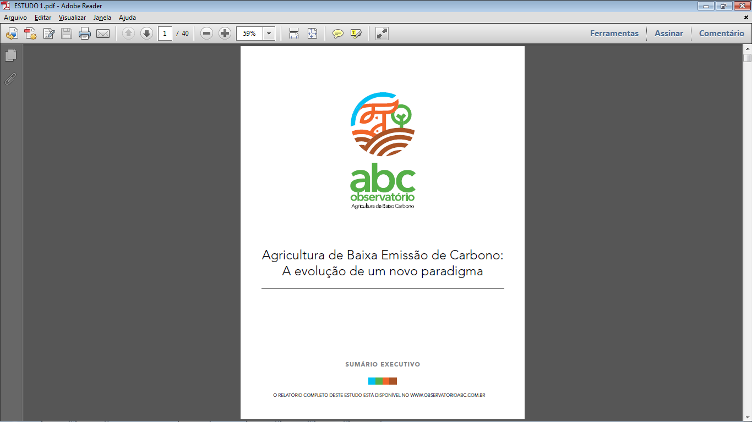
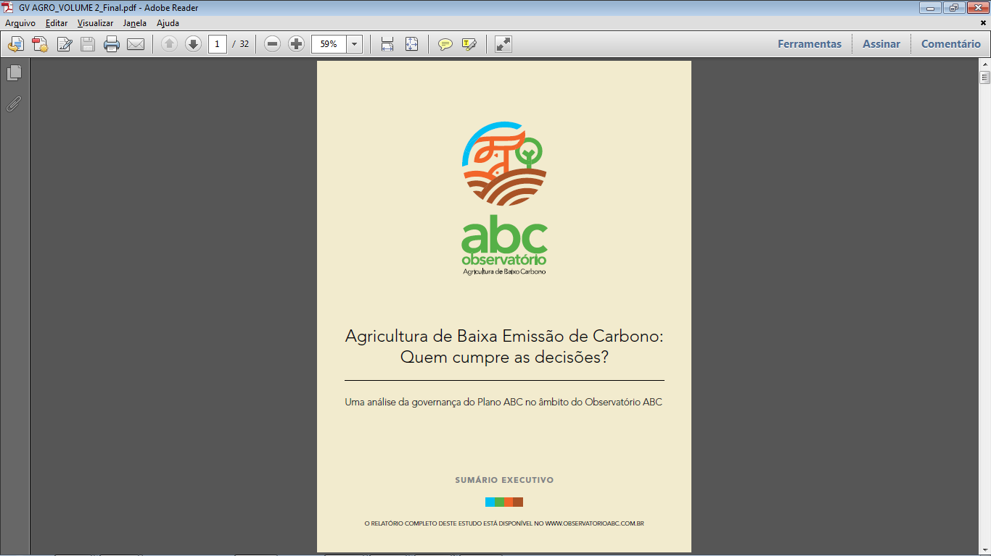
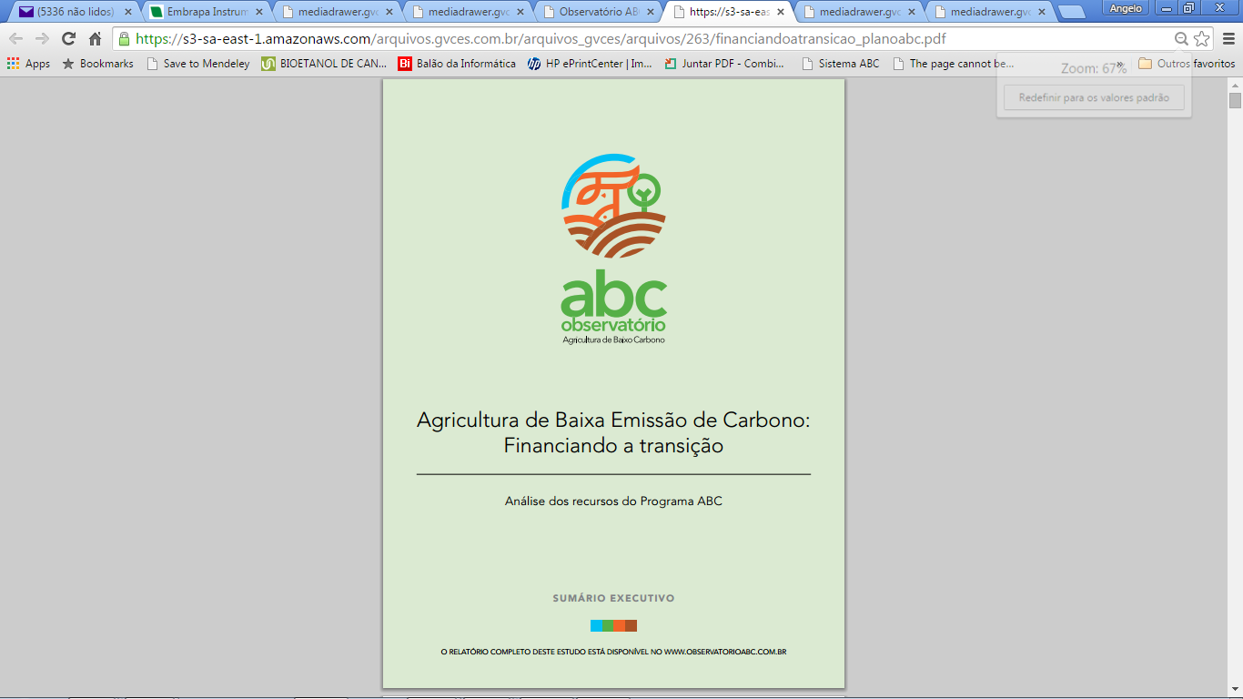
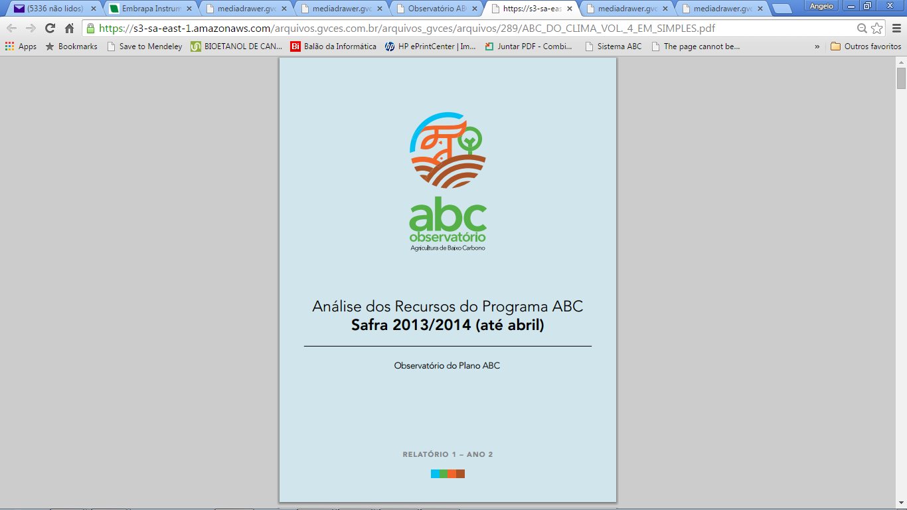
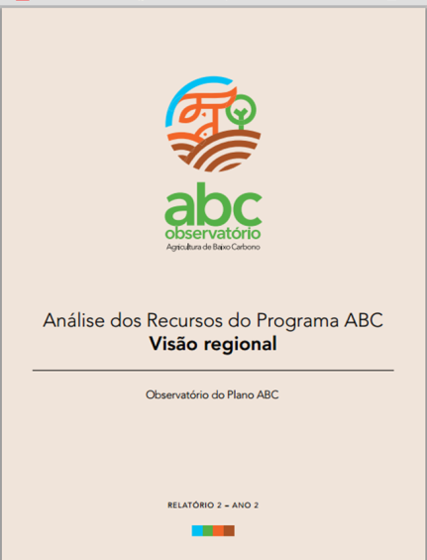
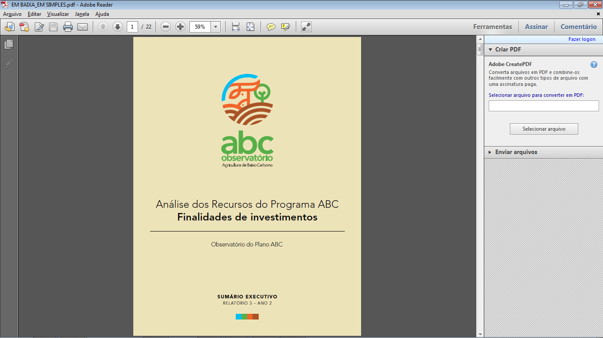
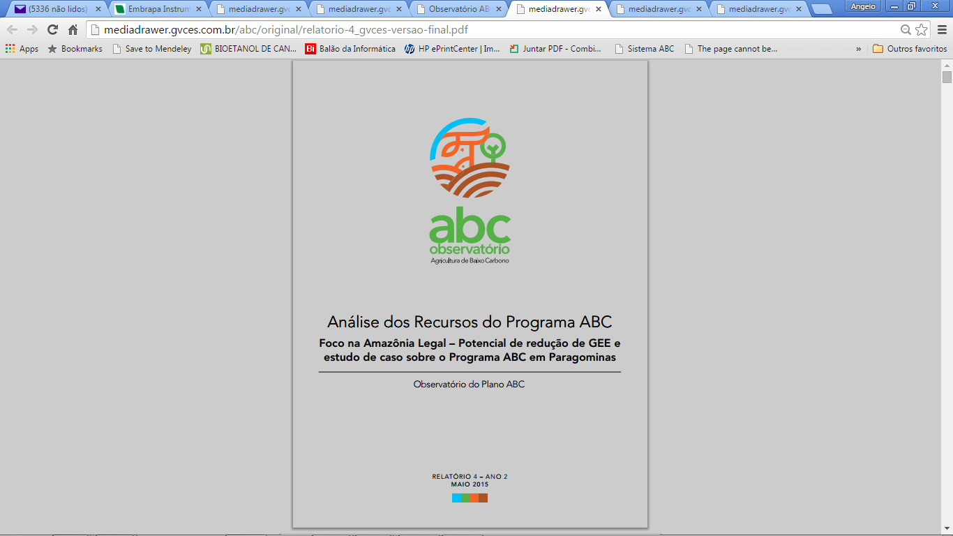
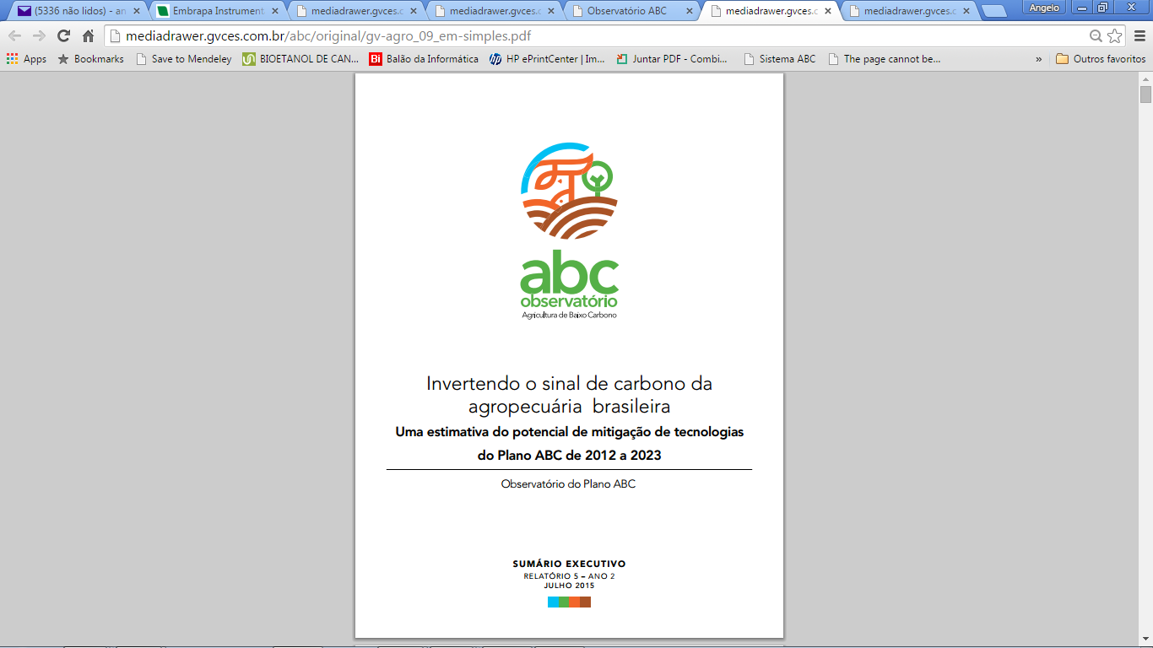
Observatório ABC - Publicações

Slide 23
3. Ações do Observatório ABC

Slide 24
Ações do Observatório que viabilizaram esse resultado:
sistema de informação de acompanhamento da elaboração e execução dos Planos Estaduais do ABC (Comitês Gestores Estaduais do Plano ABC)
  Desenvolvimento de cartilha de sugestões para elaboração do plano estadual com boas práticas de governança;
    Contribuição ao Ministério da Agricultura, que não desenvolveu tal produto
  Workshop em Brasília para treinamento em formulação e governança dos Planos Estaduais para os Comitês Gestores do Plano na Amazônia
    Participação de representantes de oito dos nove estados da Amazônia Legal
    Preenchimento de planilhas do sistema de informação do Observatório ABC

Slide 25
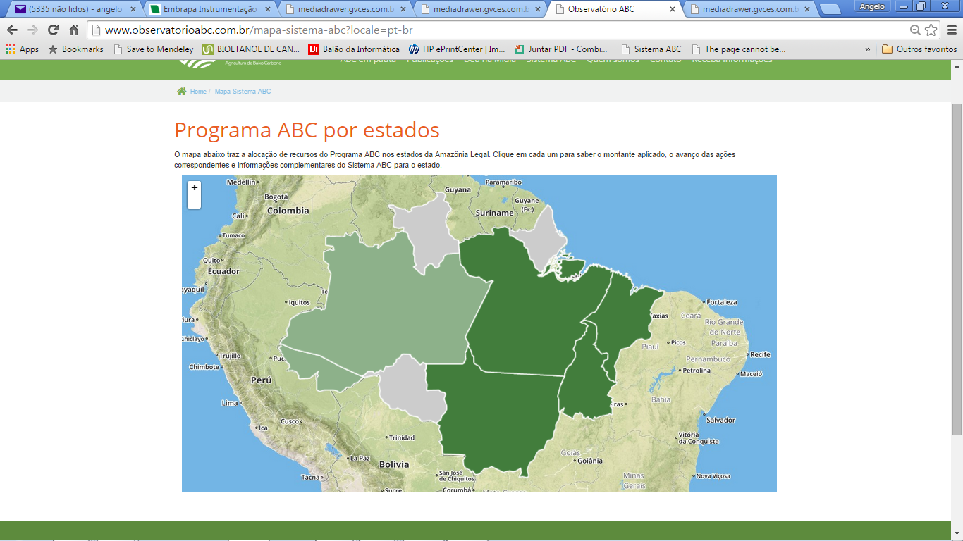
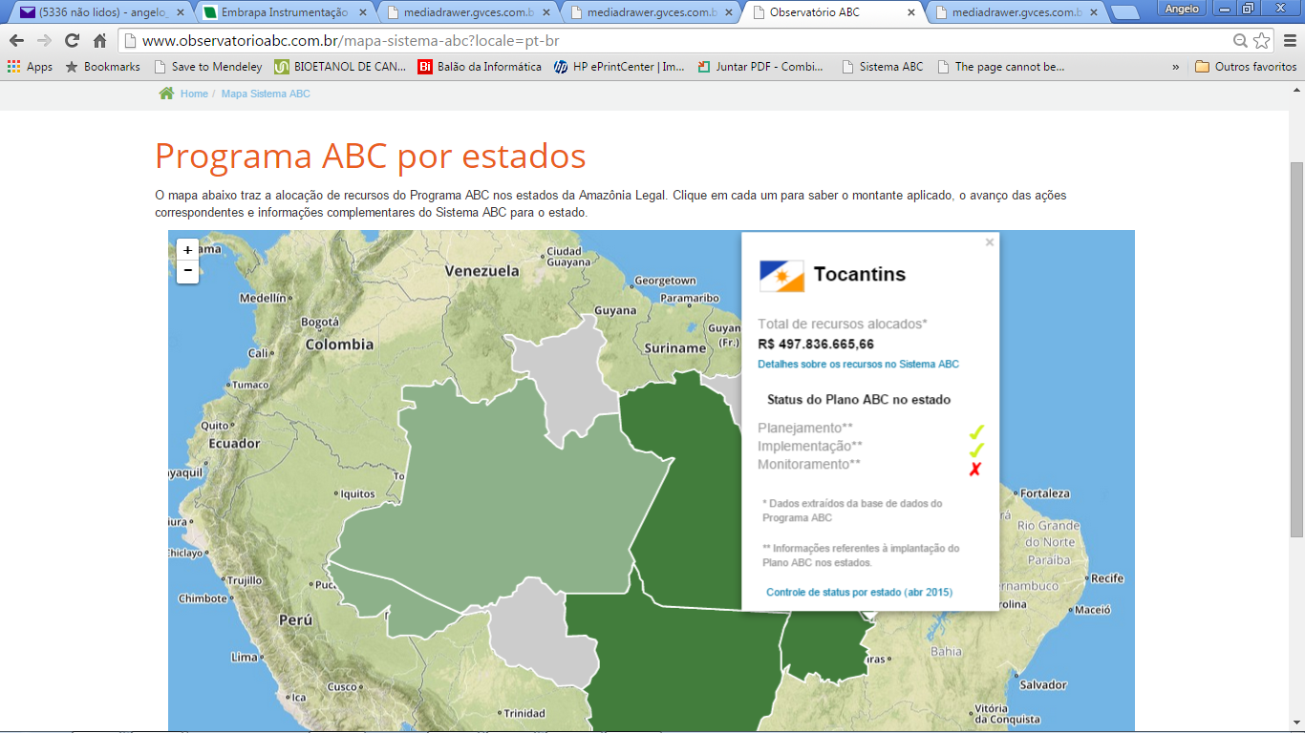
Sistema de acompanhamento dos Comitês Gestores Estaduais

Slide 26
Ações do Observatório que viabilizaram esse resultado:
sistema de informação dos desembolsos do Programa ABC (parte do crédito agrícola)
  Parceria com Banco Central (SICOR) e BNDES para acesso aos dados;
  Sistematiza e disponibiliza dados atualizados mensalmente sobre o crédito tomado pelo agropecuarista para desenvolvimento das tecnologias de baixa emissão de carbono;
  Permite transparência e acesso a dados antes não sistematizados e disponíveis a nível público;
  Permitiu identificar inconsistências entre diferentes fontes de informação;

Slide 27
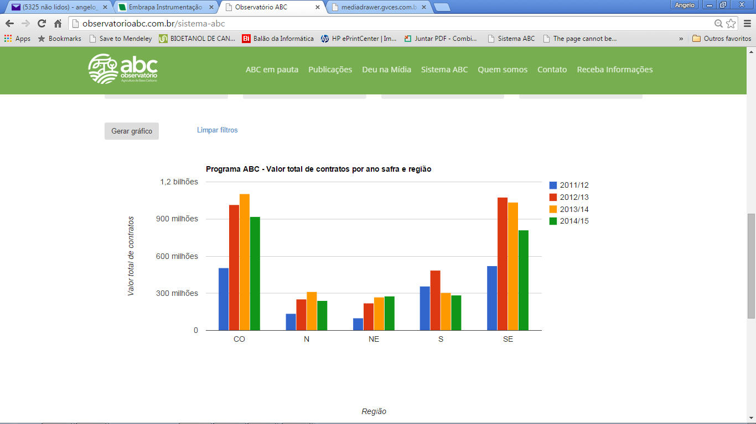
Sistema de informação dos desembolsos do Programa ABC

Slide 28
Ações do Observatório que viabilizaram esse resultado:
oito eventos de lançamento e debate dos estudos com a presença de debatedores do setor público, do setor privado e do terceiro setor;
  Presenciais e todos com transmissão online;
  Participação de debatedores externos em todos:
    Gestores da política pública:
      Ministério da Agricultura
      BNDES
      Banco do Brasil
      Ministério do Meio Ambiente
      Ministério da Fazenda
      EMBRAPA
      Secretaria de Assuntos Estratégicos da Presidência da República;
    Representantes do setor privado;
    Representantes de Organizações Não Governamentais;

Slide 29
4. Propostas para Revisão do Plano ABC

Slide 30
Propostas de revisão do Plano ABC
Um documentos de propostas para a revisão oficial do Plano ABC dirigido ao governo
  Iniciativa do Observatório ABC considerando que o Plano ABC deve ser revisado, por Lei, a cada dois anos;
  Construído via consulta pública, com a colaboração de instituições do agronegócio, não-governamentais, ambientais e acadêmicas;
  Discussão do documento base em quatro workshops regionais presenciais (Brasília, São Paulo, Belém e Cuiabá) com mais de 200 participantes;

Slide 31
Propostas de revisão do Plano ABC
Um documentos de propostas para a revisão oficial do Plano ABC dirigido ao governo
  Documento apoiado institucionalmente por 21 instituições e entidades;
  Documento entregue a seis Ministros de Estado e diversos parlamentares:
    Ministério da Agricultura, Pecuária e Abastecimento
    Ministério do Meio Ambiente
    Ministério do Desenvolvimento Agrário
    Ministério de Minas e Energia
    Ministério da Ciência, Tecnologia e Inovação
    Secretaria de Assuntos Estratégicos da Presidência da República

Slide 32
Propostas de revisão do Plano ABC
Subdivisão do Documento
  Financiamento e Incentivos Creditícios
  Divulgação e Capacitação
  Governança e Articulação Institucional
  Monitoramento e Controle do Plano ABC
  Transparência
  Conhecimento

Slide 33
Propostas de revisão do Plano ABC
Governança:
  Percebe-se a falta de articulação entre os Ministérios
  O Comitê Interministerial sobre Mudança do Clima – CIM (coordenado pela Casa Civil) é composto por 17 Ministérios
  Só fica claramente visível o trabalho do Ministério da Agricultura (com o apoio do Ministério da Fazenda na formatação dos programas de financiamento)
  Se esperava mais adesão do MDA em relação aos financiamentos para a agricultura familiar
  O MMA é que deverá prestar contas dos resultados alcançados
  Os demais Ministérios só se envolveram no nascedouro do Programa

Slide 34
Propostas de revisão do Plano ABC
Governança:
  Os financiamentos concedidos aos agricultores cresceram exponencialmente (acumulado de R$ 17,5 bilhões até 2014/2015 + 3 bi para a safra 15/16)
  Enquanto os recursos (orçamentários, humanos e materiais) para as demais atividades (em cada Ministério) cresceram muito menos
  Consequência: em todos os anos-safras, até este ano, o montante dos financiamentos concedidos ficou aquém do volume de recursos alocados
  Faltaram recursos para as atividades complementares de Difusão e Capacitação

Slide 35
Propostas de revisão do Plano ABC
Monitoramento:
  Exigiu-se do agricultor a análise de solo e o geo-referenciamento da área financiada, mas essa informação não foi captada pelos sistemas de informação dos Bancos
  Ainda não está em pleno funcionamento o sistema de monitoramento das atividades financiadas/desenvolvidas, de forma a permitir a comparação entre as metas e os resultados alcançados

Slide 36
Propostas de revisão do Plano ABC
Falta articulação com os Estados:
  Esperava-se muito da Anater (criada por Lei de dez/2013), mas 1 ano e meio depois da Lei, ainda não tem Diretoria nomeada
  Promover maior envolvimento do setor privado que ganha (produz/vende mais) com o Plano

Slide 37
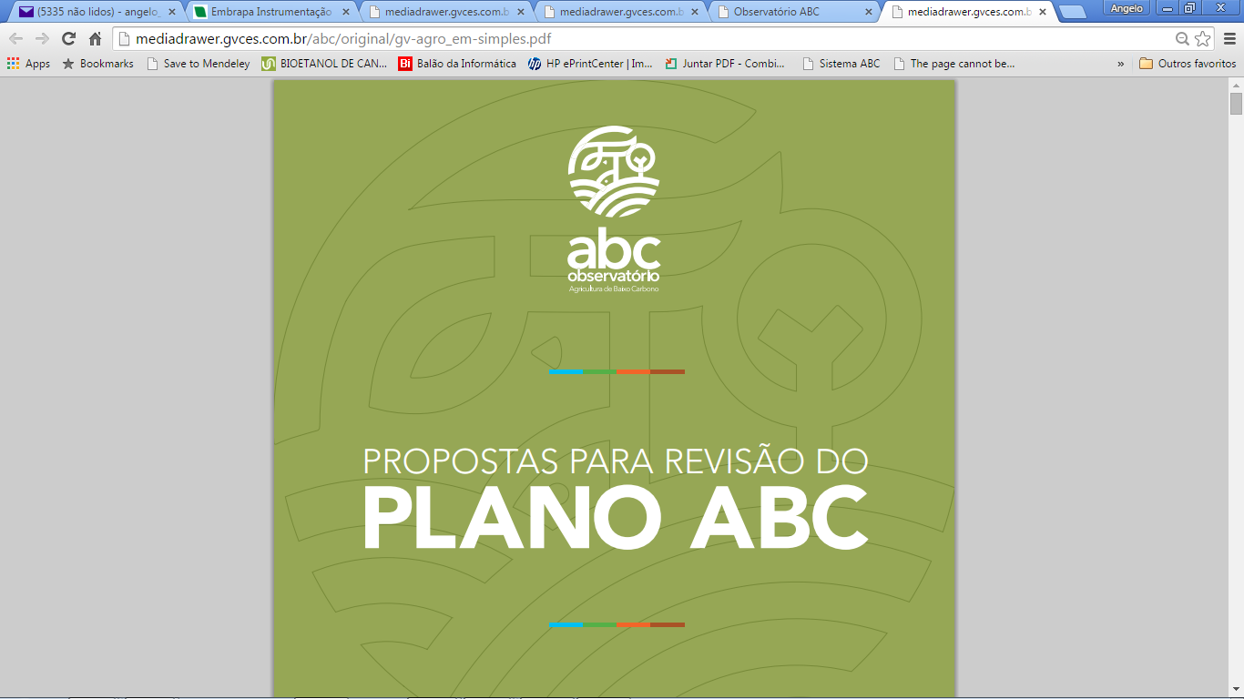
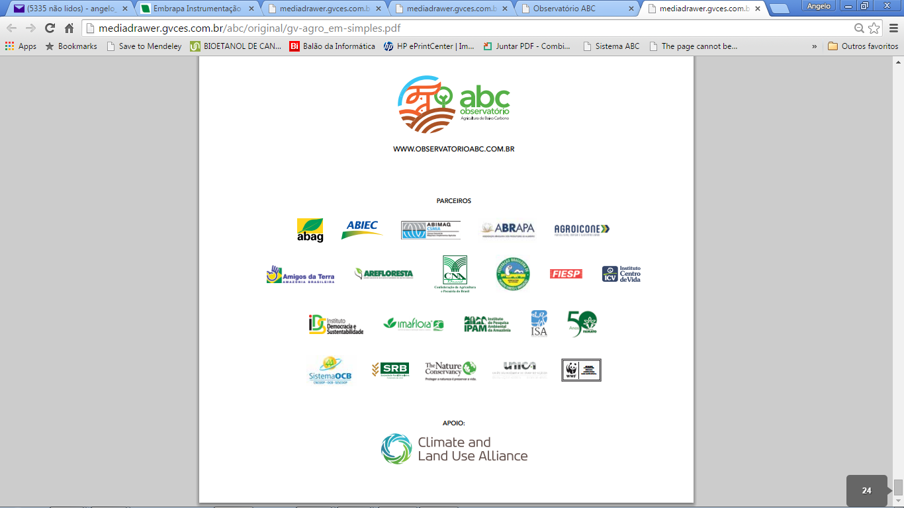
Observatório ABC - Agricultura de Baixo Carbono

Slide 38
Muito Obrigado!
Roberto Rodrigues
 gvagro@fgv.br
 +55 (11) 3799-3645

